Slide 1
Beregning af familie-økonomi

Slide 2
Familien
Kvinde, 28 år, på barsel
Hendes første barn A, 3 år, bidragsresolution findes
Hendes andet barn B, 3 måneder, faderskabssag ikke afsluttet

Slide 3
Satser for underhold
Enlig voksen: 340 pr. uge = 680 pr. 14 dage = 1.472 pr. måned
Et barn: 461,89 pr. uge = 923,78 pr. 14 dage = 2.000 pr. måned
Omregnings-faktor mellem uge og måned: 4,33

Slide 4
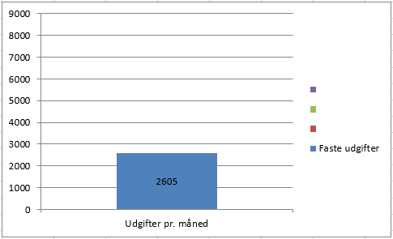
Faste udgifter
El-regning, Husleje, Daginstitution: 2.605 pr. måned

Slide 5
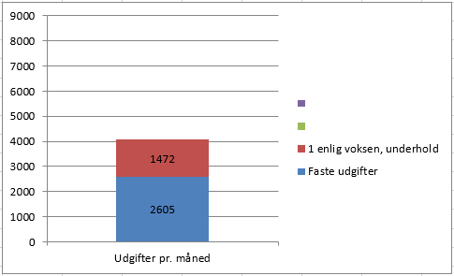
Underhold voksen

Slide 6
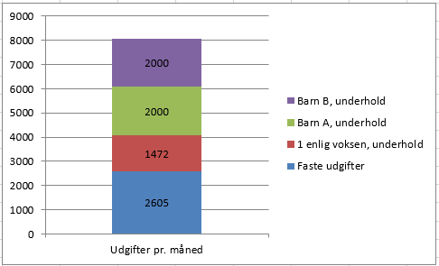
Underhold, 2 børn

Slide 7
Samlede udgifter
Familien har altså samlede udgifter på 8.077 pr. måned.
Hvordan skaffes dette beløb?
Vi må finde nogle indtægter

Slide 8
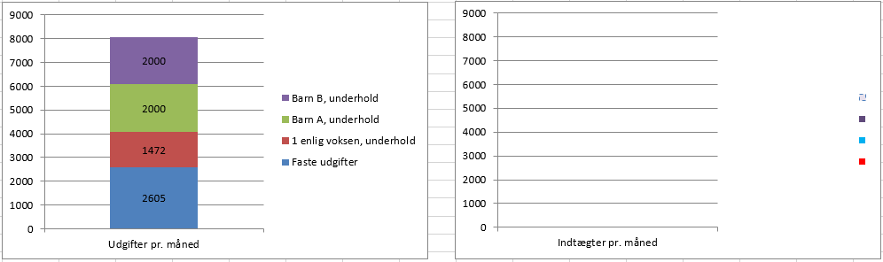
Indtægter

Slide 9
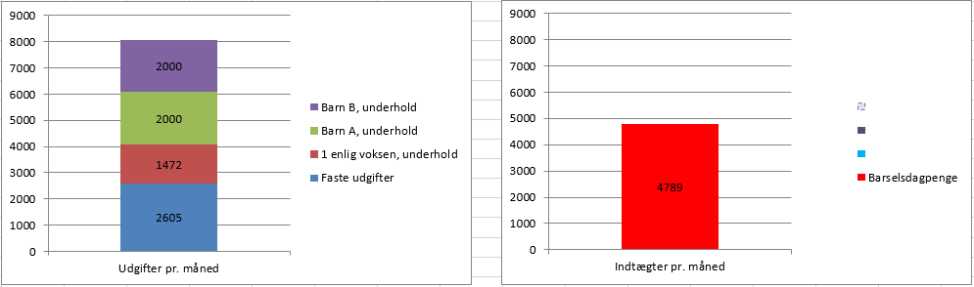
Barselsdagpenge for kvinden

Slide 10
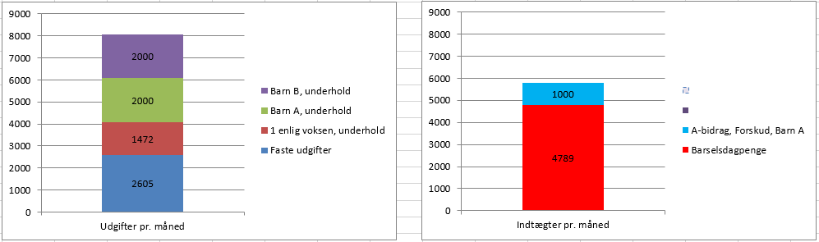
A-bidrag (forskud) for barn A

Slide 11
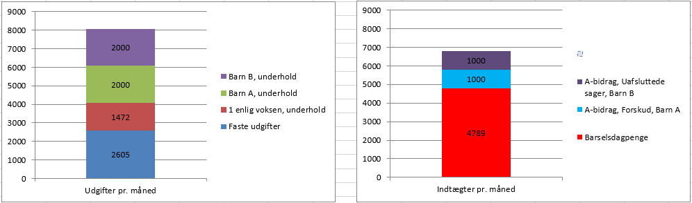
A-bidrag (uafsluttede sager), barn B

Slide 12

Er der penge nok?
Udgifter: 8.077, Indtægter: 6.789
Der mangler altså 1.288
Det beløb udbetales som offentlig hjælp til kvinden (reg. efter skøn)

Slide 13
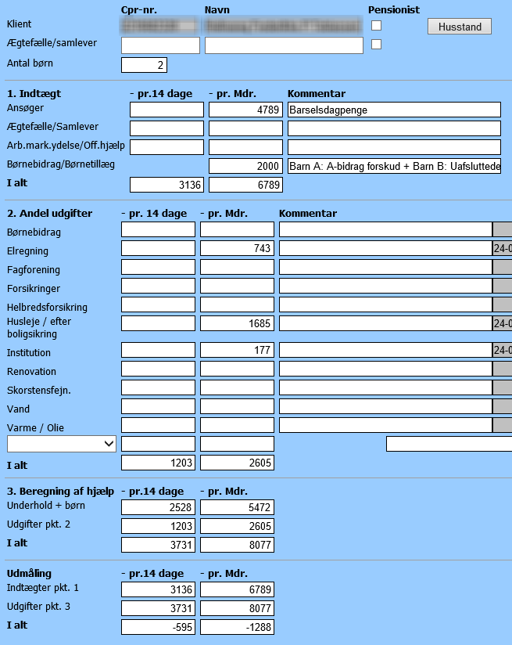
Side 580:

